Slide 1


数据库技术及应用
7-关系型数据库
本次课程内容设置的重点是为后续数据库语言SQL的学习做一个准备
数据的收管存用

Slide 2


为什么要数据库？
还“关系”？

Slide 3
背景：在基于密集型数据应用的开发时，文件系统所提供的功能太过有限，太过基本，已经不适用这类应用的信息管理的需要了。
应用层
面向数据的各种应用软件
基于数据库技术实现的管理系统
DBMS
逻辑层
OS（文件系统）
物理层
一组高度 关联的文件
DB
所有计算机的问题都可以通过增加一个中间层来解决

Slide 4
数据库技术是……
一种计算机辅助管理数据的方法，它研究如何组织和存储数据，如何高效地获取和处理数据。
数据库（Database） 简称DB，是指长期保存在计算机的存储设备上、并按照某种模型组织起来的、可以被各种用户或应用共享的数据的集合。
数据的收管存用

Slide 5
数据是如何组织的？
数据是人们用于描述客观事物的物理符号。它是数据库中存储的基本对象（文字、图形、图像、声音等）。
数据库是数据的集合，它具有一定的逻辑结构并存储在计算机存储设备上，并可被多个用户程序所共享。
层次模型
网状模型
学生
张三
李四
王五
学号
姓名
性别
年龄
院系
DB
AI
院系号
院系名
负责人
地址

Slide 6
数据是如何组织的？
数据是人们用于描述客观事物的物理符号。它是数据库中存储的基本对象（文字、图形、图像、声音等）。
数据库是数据的集合，它具有一定的逻辑结构并存储在计算机存储设备上，并可被多个用户程序所共享。
关系模型
面向对象数据模型
把实体表示为类，一个类描述了对象属性和实体行为
学生
M
选修
N
课程
半结构化模型模型
成绩
半结构化数据具有一定的结构，但结构不规则、不完整，或者是隐含的，比如HTML文档
学号
姓名
性别
院系
班级
课号
学分

Slide 7
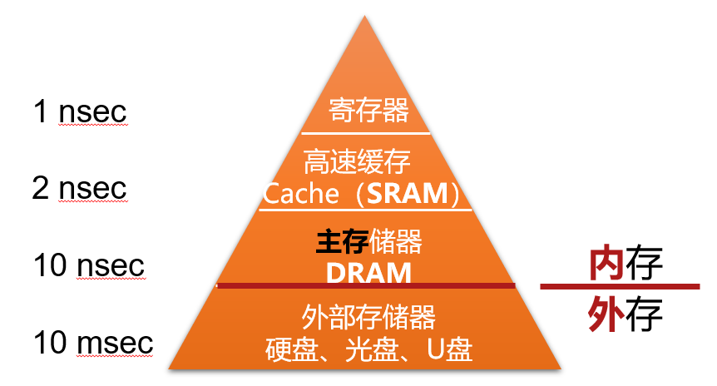
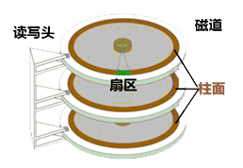

数据是如何存放的？
数据库系统的本质是简化以及优化程序和外存储的互动。
面向数据
各种应用
DBMS
文件系统
DB

Slide 8

将数据与程序分开的体系结构
外模式（子模式）：局部数据逻辑结构和特征的描述
模式（逻辑模式）：全体数据逻辑结构和特征的描述
内模式（存储模式）：数据物理结构和存储方式的描述
用户视图
外模式
模式
DBA视图
内模式
系统程序员视图
学校教务员
AP1
排课负责人
AP2
DB
（存储模式）
院系教务员
AP3
图书借阅员
AP4
图书采购员
AP5
三级模式和两级映射

Slide 9
将数据与程序分开的体系结构
逻辑独立性：外模式不变，模式改变时，DBA只需改变外模式/模式的映射，无需改变外模式，从而保证了应用程序不变
物理独立性：模式不变，内模式改变时， DBA只需改模式/内模式的映射，不用改变模式，从而保证了应用程序不变
用户视图
外模式
模式
DBA视图
内模式
系统程序员视图
学校教务员
AP1
排课负责人
AP2
DB
（存储模式）
院系教务员
AP3
图书借阅员
AP4
图书采购员
AP5
三级模式和两级映射

Slide 10
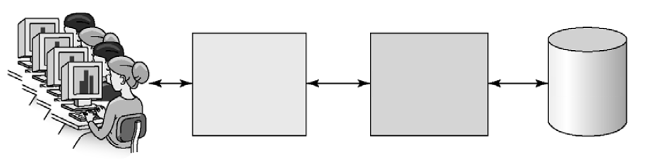
数据库技术应用系统
数据库DB
数据库管理系统DBMS（管理数据库的一种系统软件）
数据库语言（使用者通过数据库语言利用DBMS操作数据库）
数据库应用DBAP（基于数据库开发的各种应用）
人（用户、应用开发人员、数据库管理员DBA、 DBMS研发人员、DB科研人员）
计算机基本系统（客户端、服务器）
用户
数据库管理员
各种数据库 应用程序
数据库
语言
数据库 管理系统
数据库
数据库技术应用系统

Slide 11
为什么要数据库？
还“关系”？

Slide 12
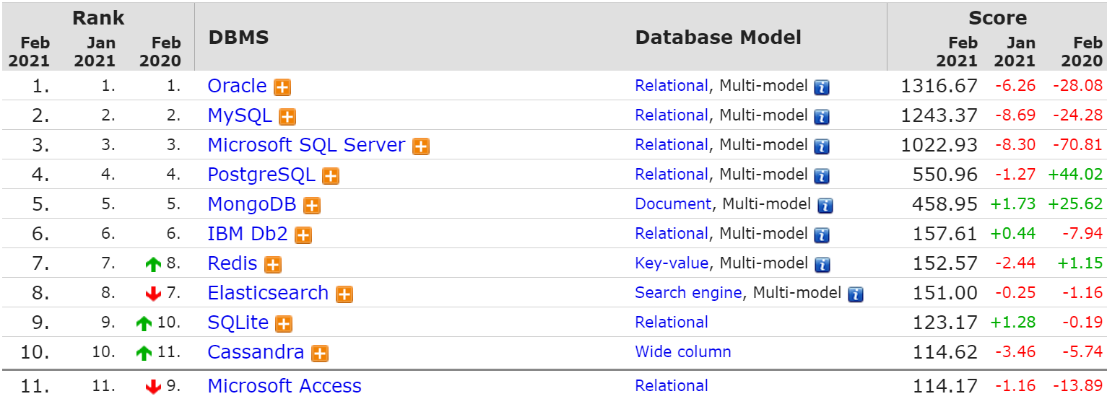
每种数据库都有自己保存数据和看待世界的方式
https://db-engines.com/en/ranking
DB-Engines 根据受欢迎程度对数据库管理系统进行排名，排名每月更新一次。
主流数据库：关系型数据库

Slide 13





关系型数据库
1970年E.F.Codd发表论文：A Relational Model of Data for Large Shared Data Banks，两项贡献：
提出一种关系模型
给出如何在关系模型上进行操作
桌面数据库
客户/服务器数据库
嵌入式
关系数据库成为目前主流应用的数据库系统

Slide 14
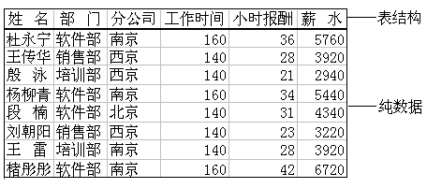
关系型数据库
关系型数据库起源于规范化“表”的处理。
表：按列形式组织、按行形式存储的数据。
字段名
表结构
纯数据
记录
千万不要轻视这张“表”！

Slide 15
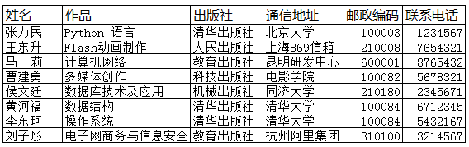
关系与表
表描述了一批相互有关联关系的数据，称为关系。
列/字段/属性（column/field/attribute）
列名
列值
表名
获奖名单
表标题
表内容
行/元组/记录（row/tuple/record）
一类特殊的表等同于某个关系

Slide 16
表形式的数据库
关系型数据库就是相互之间有关联关系的表的集合。
学生
M
选修
N
课程
成绩
学号 | 姓名 | 性别 | 班级
s0701 | 张民 | 男 | 材71
… | … | … | …
学生表
学号
姓名
性别
院系
班级
课号
学分
学生表
学号
姓名
性别
院系
班级
学号 | 课程号 | 成绩
s0512 | C01 | 92
s0701 | C03 | 96
选课表
选课表
学号
课号
成绩
……
课程表
表形式的数据库
课号
学分

Slide 17
什么是关系？
为什么把“表”称为“关系”
怎样严格定义一个“表”？
“表”和“关系”有什么异同？

Slide 18
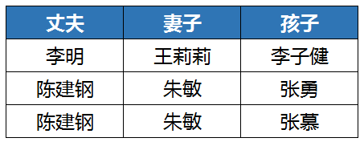
集合与关系
所谓严格地定义一个“表”就是指用数学的形式描述清楚表有多少列、多少行，表中的元素是从哪里来？……
如何定义一个“表”（关系）？
家庭
步骤1：
首先定义列的取值范围：域
儿童集合（Child）=（李子健，张勇，张慕）
女人集合（Woman）=（王莉莉，朱敏）
男人集合（Man）=（李明，陈建钢）

Slide 19
集合与关系
域（Domain）
具有相同数据类型的一组值的集合
集合中元素的个数称为域的基数
家庭
步骤1：
首先定义列的取值范围：域
儿童集合（Child）=（李子健，张勇，张慕）
女人集合（Woman）=（王莉莉，朱敏）
男人集合（Man）=（李明，陈建钢）

Slide 20
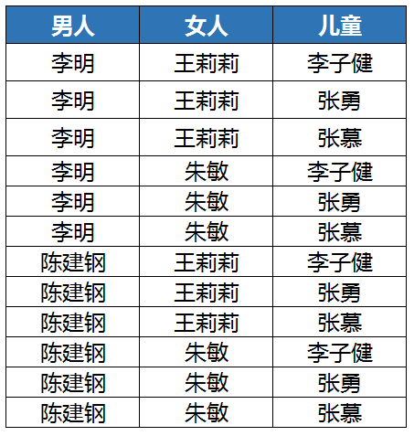
集合与关系
步骤2：定义行
基于刚才定义的域，得出所有各种可能的行（元组）
D₁ 男人
（李明，陈建钢）
D₂ 女人
（王莉莉，朱敏）
D₃ 儿童
（李子健，张勇，张慕）

Slide 21
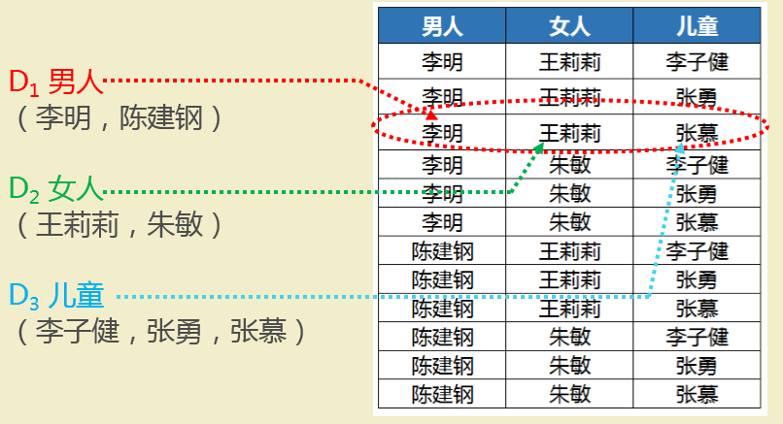
集合与关系
笛卡尔积（Cartesian Product）
一组域D₁, D₂,…, D_{n}的笛卡尔积为：
D₁× D₂× … × D_{n}={(d₁ , d₂ ,…, d_{n})｜ d_{i}∈D_{n} ,i=1,…, n}
元组(d₁ , d₂ ,…, d_{n})是从每个域中任取一个值形成的一种组合，笛卡尔积是所有这种可能组合的结果。
若Di的基数是mi，则笛卡尔积的基数（元组个数）为： m₁×m₂×… × m_{n}
域名
域值
这和关系有什么联系呢？

Slide 22
集合与关系
关系（Relation）
一组域D₁, D₂,…, D_{n}的笛卡尔积的子集
笛卡尔积中具有某一方面意义的那些元组被称作一个关系。
由于关系的不同列可能来自同一个域，为了区分，需要为每一列起一个名字（属性名）。
笛卡尔积
关系（表名）
域名
家庭
列名（属性名）
一些有意义的组合
域值
列值来自域
由于笛卡尔积中的所有元组并不都是有意义的，因此就引入了关系

Slide 23
集合与关系
关系（Relation）
一组域D₁, D₂,…, D_{n}的笛卡尔积的子集
笛卡尔积中具有某一方面意义的那些元组被称作一个关系。
由于关系的不同列可能来自同一个域，为了区分，需要为每一列起一个名字（属性名）
关系是一个集合，可用R(A₁:D₁,A₂:D₂,…,A_{n}:D_{n})表示，简记为R(A₁,A₂,…,A_{n})，R是关系名，A_{i}是属性，D_{i}是属性对应的域，n是关系的度或目（degree），这种描述称为关系模式
家庭
这个3目关系，可描述为：
家庭（丈夫：男人，妻子：女人，孩子：儿童）
家庭（丈夫，妻子，孩子）

Slide 24

集合与关系
关系模式在DBMS中的描述
关系模式R(A₁:D₁,A₂:D₂,…,A_{n}:D_{n})中属性向域的映射存在很多DBMS中一般直接说明为属性的类型和长度等。
例如： Student（Sno char(10), Sname char(10)，Ssex char(2), Sage integer,Sdept char(20)） Course（Cno char(6), Cname char(30)，Credit integer, Semester char(10)） SC（Sno char(10), Cno char(6)，Grade integer）

Slide 25
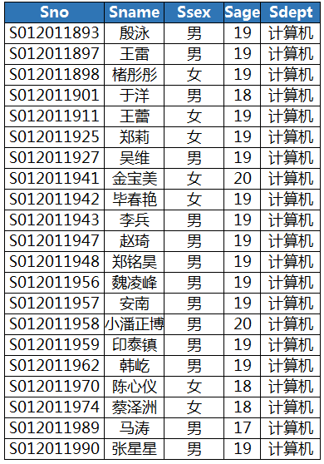
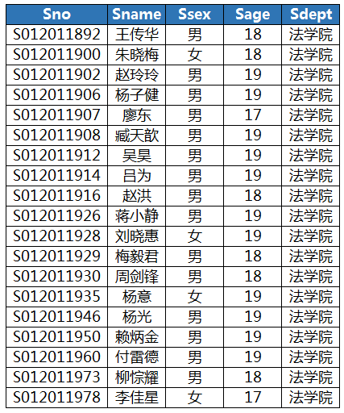
集合与关系
关系模式与关系
同一关系模式下，可以有很多关系
关系模式是关系的型（结构），关系是关系模式在某一时刻的数据
关系模式是稳定的，而关系是某一时刻的值
Student（Sno char(10), Sname char(10)，Ssex char(2), Sage integer,Sdept char(20)）
关系模式
关系

Slide 26
如何严格定义一个表（关系）
1、定义有多少列
2、说清楚每一列数据可能的取值（域）
3、得出一个元组及所有可能的元组（笛卡尔积）
4、确定关系中的元组（有意义的组合）
家庭

Slide 27
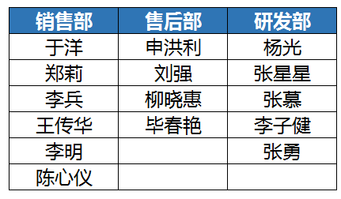
进一步认识关系
关系的特性
列是同质：每一列中的分量来自同一个域，属于同一类型的数据
不同的列可能来自同一个域，每一列在关系中称为一个属性，不同的属性要给予不同的属性名（列字段）。 关系模式R(A₁:D₁,A₂:D₂,…,A_{n}:D_{n})中，A_{i}(i=1,…,n)必须是不同的，而D_{i}(i=1,…n)可以是相同的，通常A_{i}需要重命名
部门人员
虚构软件 公司员工

Slide 28
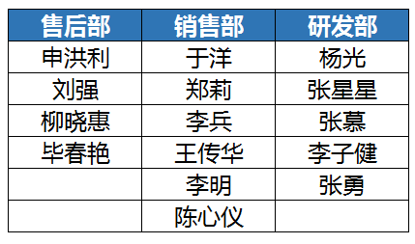

进一步认识关系
关系的特性
列是同质：每一列中的分量来自同一个域，属于同一类型的数据
不同的列可能来自同一个域，每一列在关系中称为一个属性，不同的属性要给予不同的属性名（列字段）。 关系模式R(A₁:D₁,A₂:D₂,…,A_{n}:D_{n})中，A_{i}(i=1,…,n)必须是不同的，而D_{i}(i=1,…n)可以是相同的，通常A_{i}需要重命名
行和列在关系中的位置无关特性
部门人员
部门人员

Slide 29
进一步认识关系
关系的特性
列是同质：每一列中的分量来自同一个域，属于同一类型的数据
不同的列可能来自同一个域，每一列在关系中称为一个属性，不同的属性要给予不同的属性名（列字段）。 关系模式R(A₁:D₁,A₂:D₂,…,A_{n}:D_{n})中，A_{i}(i=1,…,n)必须是不同的，而D_{i}(i=1,…n)可以是相同的，通常A_{i}需要重命名
行和列在关系中的位置无关特性
关系是一个集合，关系中的任意两个元组不能完全相同（去掉重复项）

Slide 30
关系型数据库
关系数据库模式
关系的集合
关系 模式
值
属性与属性值
笛卡尔积子集
域和
域值
元组
表
元组
关系型
数据库
小结
基本表
查询表
视图表

Slide 31
如何使用关系型数据库？
如何对关系（表）进行操作（查询、插入、删除、修改等）
如何通过关系数据操作语言描述具体操作？

Slide 32
关系操作
关系模型中的关系操作有查询操作和更新操作（插入、删除和修改）两大类。查询操作是关系操作中最主要的部分。
查询操作又可以分为选择、投影、连接、除、并、交、差、笛卡尔积等。
关系操作的特点是集合操作方式，输入为一个或多个关系，输出为一个新的关系。
采用代数方式表达的关系查询操作
π_{姓名，课程名}（σ_{课程号=C02}（R S C））
学生表R
选课表S
课程表C
学号
姓名
性别
院系
班级
学号
课号
成绩
课号
课程名
学分

Slide 33
关系代数
关系代数是用代数方式表达的关系查询语言
关系代数是一种集合思维的操作语言
基于集合，关系代数提供了一系列的关系代数基本操作：并、差、笛卡尔积（简称积，或广义积）、选择、投影和更名，以及一系列扩展操作：交、连接和关系除等。
其输入为一个或多个关系，输出为一个新的关系
π_{姓名，课程名}（σ_{课程号=C02}（R S C））
理解这种抽象的数学语言，是为了更好地掌握数据库语言SQL…

Slide 34
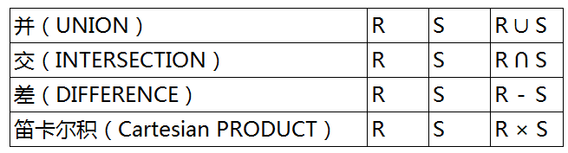
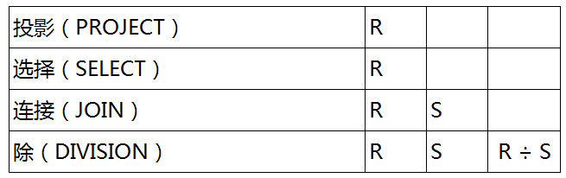
两大类关系代数操作
（1）集合操作
（2）纯关系操作
π_{A}(R)
σ_{CON}(R)
R S
A θ B

Slide 35

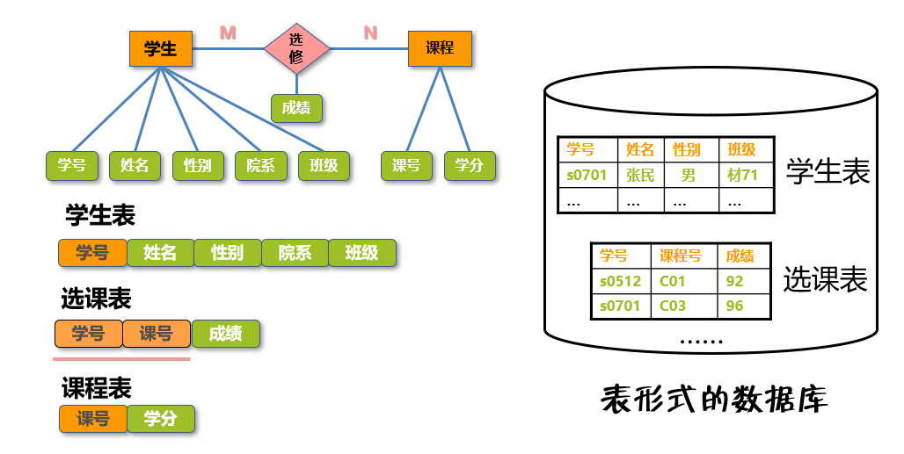
为什么要提出关系代数？
冯氏计算机
存储程序
程序控制
程序 = 算法 + 数据结构
查询程序
怎么实现

Slide 36
为什么要提出关系代数？
冯氏计算机
存储程序
程序控制
Select Sname From Student, SC
Where Student.Sno=SC.Sno and Cno=“C02”;
程序（包含SQL语言描述对数据库的操作）
π_{Sname}( σ_{Cno=“C02”}( Student SC ) )
Student.Sno=SC.Sno
关系代数基本运算的各种组合
基本操作
并 ∪
差 －
积 ×
选择 σ
投影 π
程序执行引擎DBMS，解释这种组合，并按次序调用基本动作完成相关功能执行。

Slide 37
基于关系代数的操作
某些关系代数的操作需要有一定的前提，比如，并、差、交等操作，需要满足并相容性。
并相容性
参与运算的两个关系及其相关属性之间有一定的对应性、可比性或意义关联性
关系R与关系S存在相容性，当且仅当
1）关系R与关系S的属性数目相同
2）对于任意i，关系R的第i个属性的域必须和关系S的第i个属性的域相同
比如：Student(Sno char(10), Sname char(10), Age integer)
Teacher(Tno char(10), Tname char(10), Age integer)

Slide 38
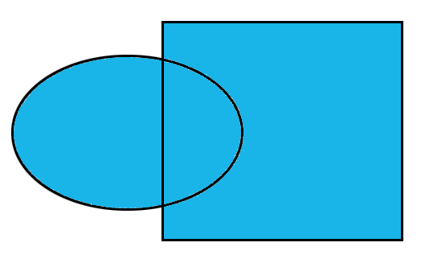
基于关系代数的操作
并（Union）操作
定义：假设关系R和关系S是并相容的，则关系R与关系S的并运算结果也是一个关系，记作： R∪S，它由或者出现关系R中，或者出现在关系S中的元组构成。
数学描述： R∪S= { t | t∈R ∨ t∈S }，其中t是元组
并运算是将两个关系的元组合并成一个关系，在合并时去掉重复的元组。
R∪S= S∪R运算的 结果是同一个关系。
R
S
R∪S= S∪R

Slide 39
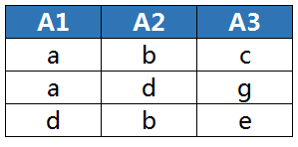
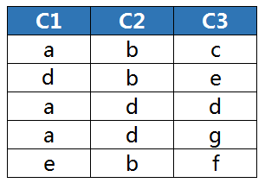
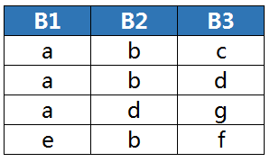
基于关系代数的操作
并操作（抽象例子举例）
R
R∪S
S
R∪S
R
S

Slide 40
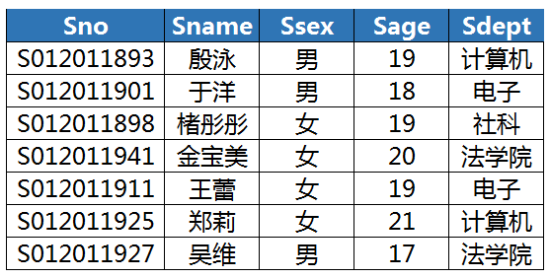
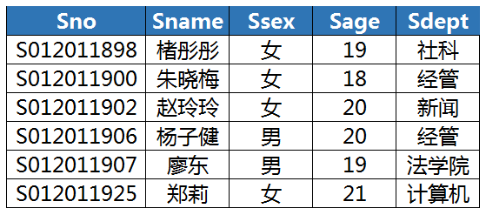
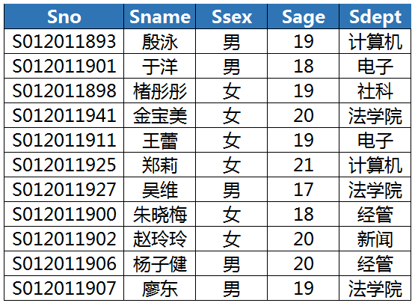
基于关系代数的操作
并操作（带语义的举例）
R（参加天文协会的同学）
S（参加话剧社的同学）
R∪S
R∪S （或者参加天文协会 或者话剧社的同学）
R
S

Slide 41
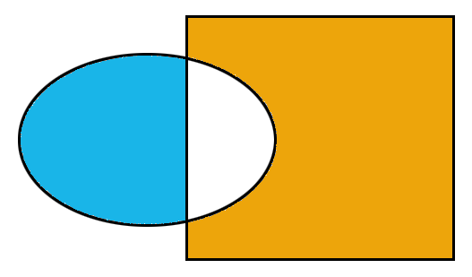
基于关系代数的操作
差（Difference）操作
定义：假设关系R和关系S是并相容的，则关系R与关系S的差运算结果也是一个关系，记作： R－S，它由出现在关系R中，但不出现在关系S中的元组构成。
数学描述： R－S= { t | t∈R ∧ t∉S }，其中t是元组
R－S与 S－R是不同的
R－S
S－R
R-S
S-R

Slide 42

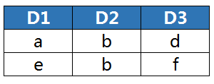
基于关系代数的操作
差操作（抽象例子举例）
R
R－S
S－R
S
R－S
S－R

Slide 43
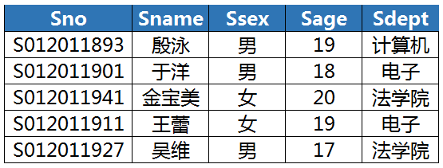
基于关系代数的操作
差操作（带语义的举例）
R（参加天文协会的同学）
S（参加话剧社的同学）
R-S（参加天文协会，但没参加话剧社的同学）
R－S

Slide 44
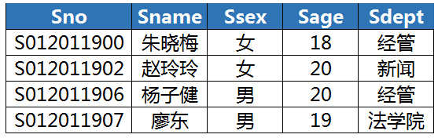
基于关系代数的操作
差操作（带语义的举例）
R（参加天文协会的同学）
S（参加话剧社的同学）
S-R（参加话剧社，但没参加天文协会的同学）
S－R

Slide 45
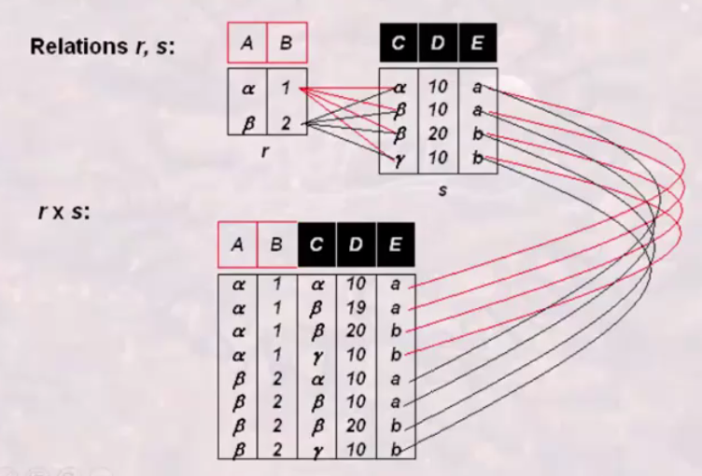
基于关系代数的操作
笛卡尔积（Cartesian Product）操作
定义：关系R(<a₁,a₂,…,a_{n}>)和关系S(<b₁,b₂,…,b_{n}>)的笛卡尔积（简称积）运算结果也是一个关系，记作： R×S，它由关系R中的元组与关系S中的元组进行所有可能的拼接构成。
数学描述： R×S= {< a₁,a₂,…,a_{n ,} b₁,b₂,…,b_{n} >| (<a₁,a₂,…,a_{n}>)∈R∧ <b₁,b₂,…,b_{n}> ∈S}
组合后的元组数等于两个关系的元组数的乘积，组合后的新关系的度数为原关系的度数之和。
R×S=S×R
DEMO

Slide 46
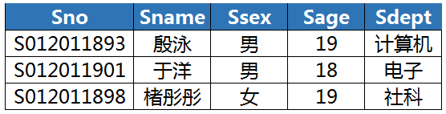
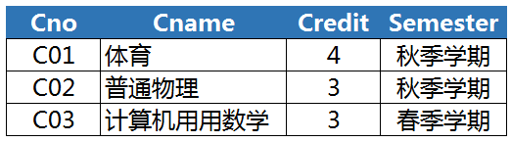
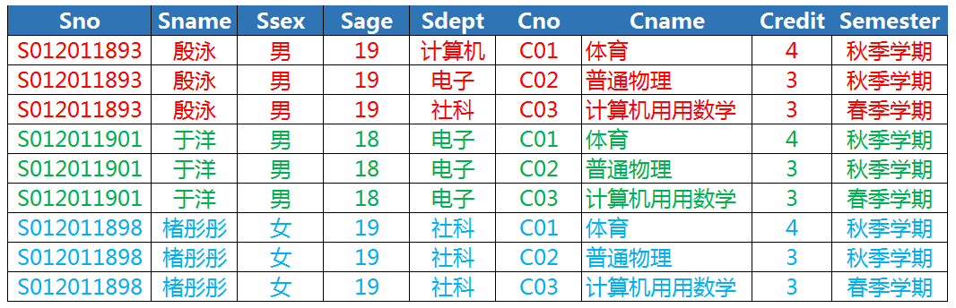
基于关系代数的操作
笛卡尔积有什么用？
当一个查询涉及到多张表时，就需要将这些表拼接起来，才能检索，这时就需要使用笛卡尔积运算
它是后面学习各种连接运算的基础

Slide 47
基于关系代数的操作
选择（Select）操作
定义：给定一个关系R，同时给定一个选择条件（简记con），选择运算结果也是一个关系，记作 σ_{con}(R) ，它从关系R中选择出满足给定条件con的元组构成。
数学描述： σ_{con}(R) = { t | t∈R ∧con(t)=true }
设R(A₁,A₂,…,A_{n})，t是R的元组，t的分量记为t[A_{i}]，简写为A_{i}
条件con由逻辑运算符连接比较表达式组成：
逻辑运算符：∧，∨， ﹁或写为and，or，not
比较表达式：X θ Y，其中X，Y可以是t的分量、常量或简单函数， θ是比较运算符， θ ∈{＞,≥,＜,≤,＝,≠}

Slide 48
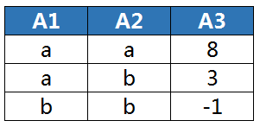
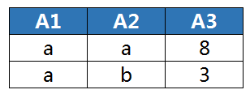
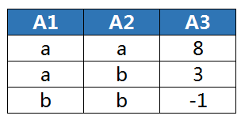

基于关系代数的操作
选择操作（抽象例子举例）
选择A3值大于0的元组
R
σ_{A3>0} (R)
选择A2值为a或者为b的元组
选择A3大于0且A1等于A2的元组
σ_{A2=a∨A2=b} (R)
σ_{A3>0∧A2=A1} (R)

Slide 49
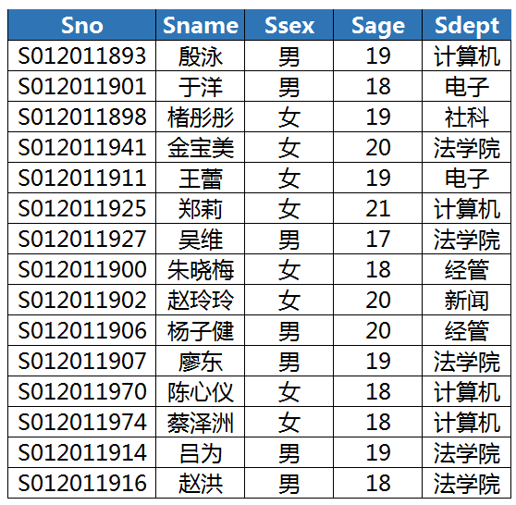
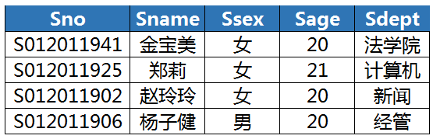
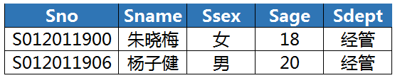
基于关系代数的操作
选择操作（带语义的举例）
查询所有年龄大于19的同学
R（学生表）
σ_{Sage>19} (R)
查询所有经管的同学
σ_{Sdept=“经管”} (R)

Slide 50
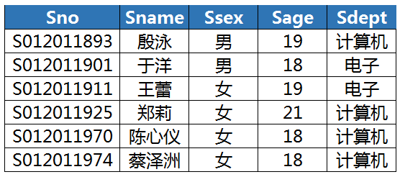
基于关系代数的操作
选择操作（带语义的举例）
查询电子系和计算机系的同学
R（学生表）
σ_{Sdept=“计算机”∨} _{Sdept=“电子”} (R)
选择操作与条件表达式
正确书写表达式，注意运算符的优先次序
运算符的优先次序自高到低依次为： 括弧、比较运算符、 ﹁、 ∧，∨

Slide 51
基于关系代数的操作
投影操作（Project）
定义：给定一个关系R，投影运算结果也是一个关系，记作 π_{A} (R) ，它从关系R中选择出属性包含在A中的列构成。
数学描述： π_{Ai1,Ai2,…Aik} (R) = { <t[A_{i1}],t[A_{i2}],t[A_{ik}]>|t∈R}
设R(A₁,A₂,…,A_{n})
{A_{i1},A_{i2},…, A_{ik}}⊆{A₁,A₂,…,A_{n}}
t[A_{i1}]表示元组t中对应于属性列的分量
投影后的列可以根据指定重新排列
投影操作后仍是一个关系（集合），所以重复元组需要被删除

Slide 52
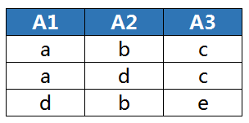
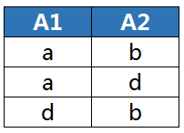
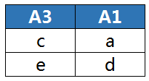

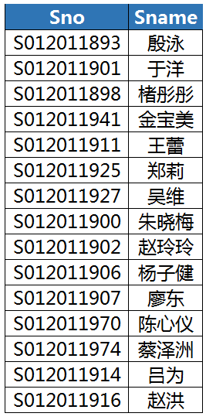
基于关系代数的操作
投影操作（举例）
R
π_{A1,A2} (R)
π_{A3,A1} (R)
学生表
π_{Sno,Sname} (学生表)
投影操作从给定关系中选出某些列组成新的关系，而选择操作是从给定关系中选出某些行组成新的关系。

Slide 53
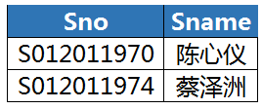
基于关系代数的操作
投影、选择综合应用举例
用户可以根据需要通过投影、选择操作查询所关心的数据信息
学生表
π_{Sno,Sname} (σ_{Sdept=“计算机”∧ Sage<19}(学生表))
查询所有在计算机系就读且年龄小于19的学生的学号和姓名
查询所有在法学院就读的男同学的信息（学号、姓名、年龄）

Slide 54
基本
操作
关系代数基本操作的书写思路
选出将要用到的关系/表
做并、差、积运算
做选择运算保留所需的元组/行
做投影运算保留所需的属性/列
并
差
积
选择
投影

Slide 55
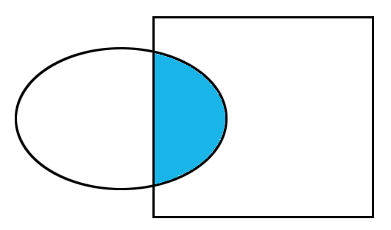
基于关系代数的扩展操作
交（Intersection）操作
定义：假设关系R和关系S是并相容的，则关系R与关系S的交运算结果也是一个关系，记作： R∩S，它由同时出现在关系R中和关系S中的元组构成。
数学描述： R∩S = { t | t∈R ∧ t∈S }
R∩S和S∩R运算的结果是同一个关系
R∩S=
R - ( R-S )=S - ( S-R )
R
S
交运算可以通过差运算来实现
R∩S

Slide 56
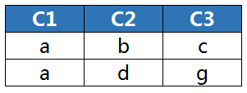
基于关系代数的扩展操作
交操作（抽象例子举例）：假设R和S是并相容的关系
R
S
R∩S
R
S
R∩S

Slide 57
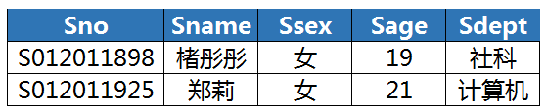
基于关系代数的扩展操作
交操作（带语义的举例）
R（参加天文协会的同学）
S（参加话剧社的同学）
R ∩ S （既参加天文协会 又参加话剧社的同学）

Slide 58
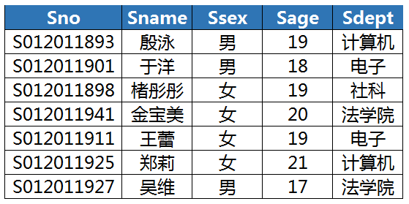
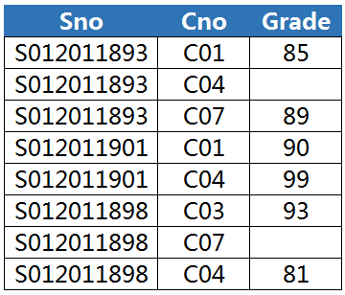
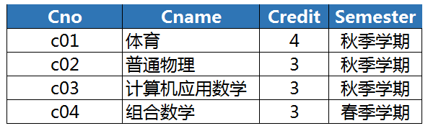
基于关系代数的扩展操作
连接（join）操作
引入背景：投影与选择操作只是对单个关系（表）进行操作，而实际应用中往往涉及多个表之间的操作，这就需要连接操作。
比如，查询组合数学成绩在90分以上的学生姓名

Slide 59

基于关系代数的扩展操作
θ连接（Join）操作
定义：给定关系R和关系S，R与S的连接运算结果也是一个关系，记作： R S，它从关系R中和关系S的笛卡尔积中，选取R中
A θ B
属性A与S中属性B之间满足θ条件的元组构成。
数学描述： =σ_{r[A] θ s[B]}(R×S)
r是关系R中的元组，s是关系S中的元组
θ是比较运算符， θ ∈{＞,≥,＜,≤,＝,≠}
θ连接过程：首先将两个关系通过积运算拼接起来，然后只保留符合条件的
在实际应用中， θ连接操作经常与投影、选择操作一起使用

Slide 60
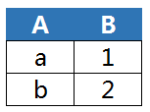



基于关系代数的扩展操作
θ连接操作与笛卡尔积操作的区别
R
S
R S
B <= H
R×S
在乘积操作的基础再做一个选择操作得到 θ连接的操作

Slide 61



基于关系代数的扩展操作
θ连接操作（带语义的举例）
从以下两张表中找出所有员工姓名及其可能竞聘的岗位名称，竞聘的岗位必须由不低于其学历要求的人员担任
员工表
岗位表
π_{Wname,Type}( )
员工表 岗位表
Wdegree >= Limited Degree

Slide 62
基于关系代数的扩展操作
π_{Wname,Type}( )
员工表 岗位表
Wdegree >= Limited Degree
实现过程：
第1步：对两个表进行乘积运算
第2步：从笛卡尔积中选取符合条件的元组
第3步：在连接表上进行投影操作，得到最终结果
注意：虽然讲解θ连接操作时，借助了笛卡尔积中间结果，但对于DBMS来说，它是可以直接进行连接操作的，从这个角度来讲，连接操作的效率相对要高，也就是能用θ连接操作的就尽可能采用，这也是数据库优化的一部分。

Slide 63


基于关系代数的扩展操作
特殊连接操作：等值连接（Equi-Join）
当θ连接中的运算符为等号“=”时就是等值连接。
数学描述： =σ_{r[A] θ s[B]}(R×S)
R
S
R S
B = H
R×S

Slide 64



基于关系代数的扩展操作
特殊连接操作：自然连接（Equi-Join）
自然连接操作，没有连接条件，这意味着连接有一些默认的要求：属性相同值相等，连接结果要去掉重复的属性，因此自然连接和其他连接的结果有所不同，主要体现在度/目数不一样，因为去掉重复列。
数学描述： =σ_{r[B] θ s[B]}(R×S)
R S
R
S

Slide 65

基于关系代数的扩展操作
自然连接（带语义的举例）
查询所有学生的选课成绩信息（学号、姓名、课名和成绩）。
这三张表怎么自然连接？运算式怎么写？

Slide 66
关系代数基本操作的书写思路
判断是否涉及多个表，如不涉及， 则可直接采用并、差、交、选择 与投影，注意条件书写正确即可
如涉及多个表，则检查
能否使用自然连接将多个表连接起来
如不能，能否使用等值或θ链接
还不能，则使用广义笛卡尔积，注意相关条件的书写
连接完成后，可继续使用选择、投影、连接操作
关系
代数
并
差
积
选择
投影
等值
连接
自然
连接
交
Θ连接

Slide 67
为什么要数据库？
还“关系”？
首先得益于易用强大完备的数据库语言SQL
归根结底得益于它背后的理论模型支持

Slide 68
Q&A

Slide 69
本次随堂作业总分5分
提交截止日期
4月13日

Slide 70
应用纯关系操作训练
1、查询所有学生的基本信息（学号、姓名、性别和院系）
2、查询秋季学期开课的课程信息（课号、课名和学分）
3、查询社科系和电子系年龄小于20的学生信息（学号、姓名）
4、查询学分大于等于3分并且在秋季学期开课的课程名
5、查询选修了课程号为C03，且成绩在90分（含）以上的学生姓名

Slide 71

应用纯关系操作训练
6、查询所有学生的选修成绩信息（学号、姓名、课名和成绩）
7、查询正在选修课程号为C08的学生学号和姓名
8、查询选修了组合数学的学生学号、姓名和这门课程的成绩
9、查询选修了课程号为C01和C03的学生的学号
10、查询没有选修课程的学生学号、姓名和院系
完成要求：提交word格式文档（.docx）
其中包括：
1）涉及的表格结构图
2）每一个任务描述
3）每一个任务描述下方具体作答：
3.1）用文字描述具体的操作过程
3.2）用关系代数算式描述具体操作（注意，只能用纯关系操作）

Slide 72

应用纯关系操作训练（补充）
公式输入中某些特殊符号输入示例 字体 MS Gothic

